Slide 1
软件安全－恶意代码及机理分析
C6 宏病毒与脚本病毒
网络空间安全学院 王小军
190943116@qq.com

Slide 2
本讲提纲
1 宏的基本概念与使用
2 宏病毒的传播方法
3 宏病毒的自我保护
4 VBS脚本的概念及使用
5 VBS脚本病毒的传播方法
6 VBS脚本病毒的自我保护

Slide 3
1 宏的基本概念与使用
什么是宏？
  宏就是能组织到一起作为独立的命令使用的一系列word命令，可以实现任务执行的自动化，简化日常工作。
    Microsoft Office 使用Visual Basic for Applications (VBA)进行宏的编写。
  演示

Slide 4
本讲提纲
1 宏的基本概念与使用
2 宏病毒的传播方法
3 宏病毒的自我保护
4 VBS脚本的概念及使用
5 VBS脚本病毒的传播方法
6 VBS脚本病毒的自我保护

Slide 5
2 宏病毒的传播方法
什么是宏病毒？
  存在于数据文件或模板中（字处理文档、数据表格、数据库、演示文档等），使用宏语言编写，利用宏语言的功能将自己寄生到其他数据文档。

Slide 6
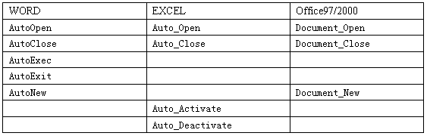
宏病毒如何获得控制权
利用如下自动执行宏，将病毒代码写在如下宏中，由于这些宏会自动执行，因此获取控制权。
自动宏功能演示

Slide 7
宏病毒的感染
在Word和其他微软Office系列办公软件中，宏分为两种。
  内建宏：位于文档中，对该文档有效，如文档打开（AutoOpen）、保存、打印、关闭等。
  全局宏：位于office模板中，为所有文档所共用，如打开Word程序（AutoExec）。
宏病毒的传播路线：
  单机：单个Office文档—〉Office文档模板—〉多个Office文档
  网络：电子邮件居多

Slide 8
宏病毒的感染机理
宏病毒的感染方案：
  让宏在这两类文件之间互相感染。
    数据文档、文档模板
  如何感染？

Slide 9
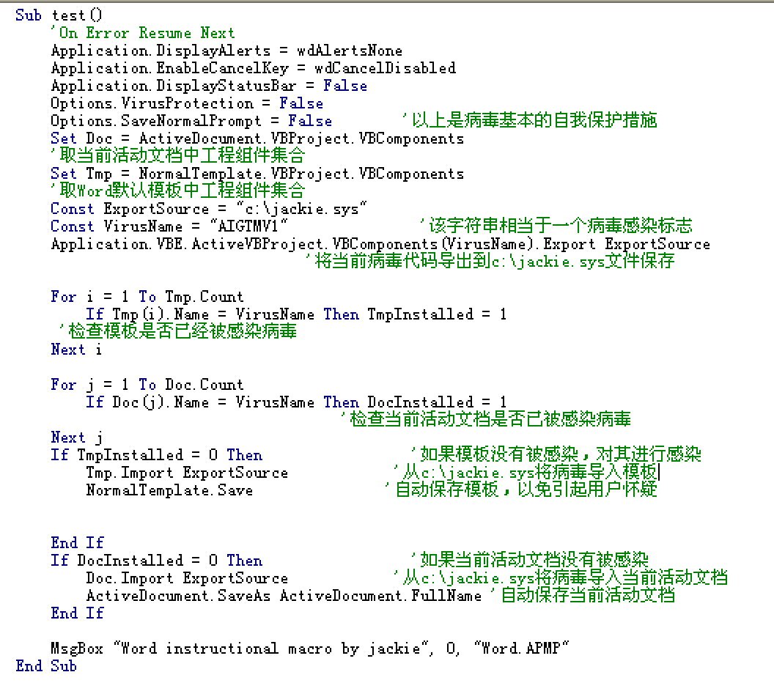
代码示例
自我保护→
感染：
代码导出→
感染：
代码导入→

Slide 10
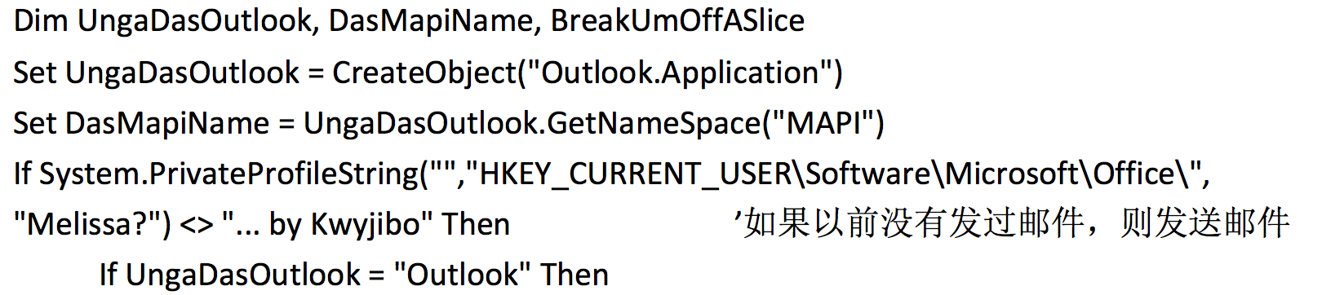
宏病毒的网络传播
宏病毒也可以通过网络进行传播，譬如电子邮件。
  Mellisa病毒：自动往OutLook邮件用户地址簿中的前50位用户发送病毒副本。
  “叛逃者”病毒：也集成了感染Office文档的宏病毒感染功能，并且可以通过OutLook发送病毒副本。

Slide 11
本讲提纲
1 宏的基本概念与使用
2 宏病毒的传播方法
3 宏病毒的自我保护
4 VBS脚本的概念及使用
5 VBS脚本病毒的传播方法
6 VBS脚本病毒的自我保护

Slide 12
3 宏病毒的自我保护
禁止提示信息
屏蔽命令菜单，不允许查看宏
隐藏宏的真实病毒代码

Slide 13
（1）禁止提示信息
On Error Resume Next '如果发生错误，不弹出出错窗口，继续执行下面语句
Application.DisplayAlerts = wdAlertsNone '不弹出警告窗口
Application.DisplayStatusBar = False '不显示状态栏，以免显示宏的运行状态
Options.VirusProtection = False '关闭病毒保护功能，运行前如果包含宏，不提示
Options.SaveNormalPrompt = False '如果公用模块被修改，不给用户提示窗口而直接保存
Application.ScreenUpdating = False '不让刷新屏幕，以免病毒运行引起速度变慢
Application.EnableCancelKey = wdCancelDisabled ‘不允许通过ESC键结束正在运行的宏

Slide 14
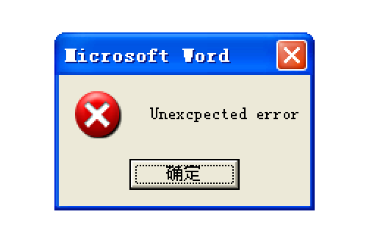
（2）屏蔽命令菜单－通过特定宏定义
Sub ViewVBCode()
  MsgBox "Unexcpected error",16
End Sub
类似的过程函数还有：
  ViewCode：该过程和ViewVBCode函数一样，如果用户按工具栏上的小图标就会执行这个过程。
  ToolsMacro：当用户按下“ALT+F8”或者“工具—宏”时调用的过程函数。
  FileTemplates：当显示一个模板的所有宏时，调用的过程函数。

Slide 15
（2）屏蔽命令菜单
－Disable或者删除特定菜单项
用来使“工具—宏”菜单失效的语句
  CommandBars("Tools").Controls(16).Enabled = False
删除“工具—宏”菜单
  CommandBars("Tools").Controls(16).Delete

Slide 16
（3）隐藏真实代码
在“自动宏”中，不包括任何感染或破坏的代码，但包含了创建、执行和删除新宏（实际进行感染和破坏的宏）的代码。
将宏代码字体颜色设置成与背景一样的白色等。

Slide 17
课后练习
制作一个Word文档发送给另外一个同学，当对方打开该文档时，你可以知道该文档在对方电脑存储的具体路径。
  邮件组件：如CDO组件
  远程脚本等。

Slide 18
本讲提纲
1 宏的基本概念与使用
2 宏病毒的传播方法
3 宏病毒的自我保护
4 VBS脚本的概念及使用
5 VBS脚本病毒的传播方法
6 VBS脚本病毒的自我保护

Slide 19
4 VBS脚本的概念与使用
什么是VBS？
  Visual Basic Script的简称。
  微软环境下的轻量级解释型语言，它使用COM组件、WMI（Windows Management Instrumentation）、WSH、ADSI访问系统中的元素，对系统进行管理。
  是ASP（Active Server Page）默认脚本语言，也可在客户端作为独立程序（.vbs,.vbe）运行。

Slide 20
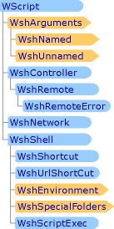
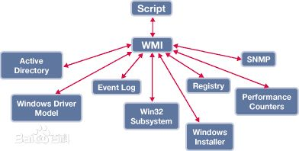
VBS功能强大
高效地管理远程和本地计算机
  读取及修改环境变量
  管理注册表、文件系统
  管理服务、进程、系统账户
  管理活动目录
  进行网络交互（文件上传下载、邮件发送等）
  …

Slide 21
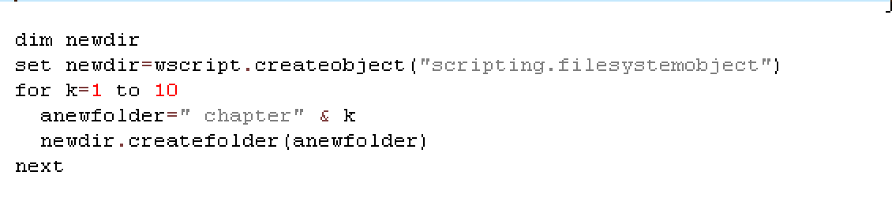
初探VBS
提示框
  WScript.Echo("欢迎大家参加软件安全MOOC课程的学习！")
创建10个目录

Slide 22
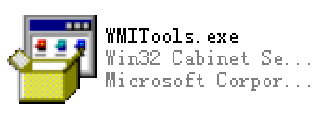
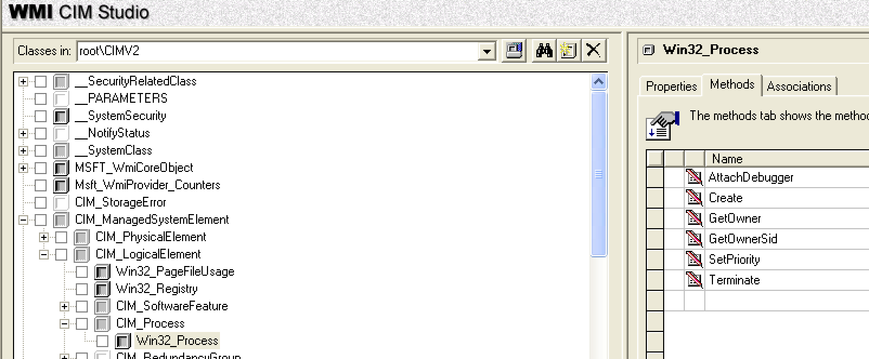
初探VBS脚本
开启和关闭系统服务
关闭进程
管理账户

Slide 23
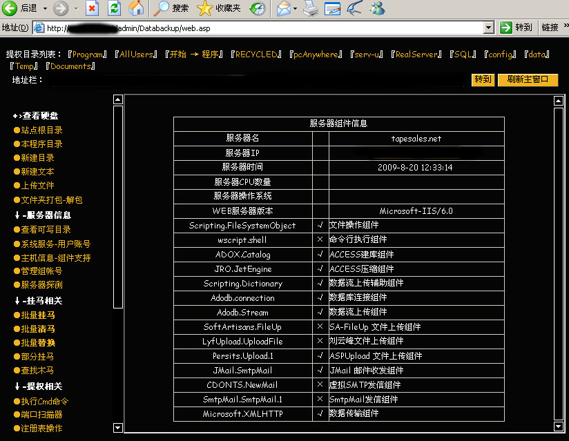
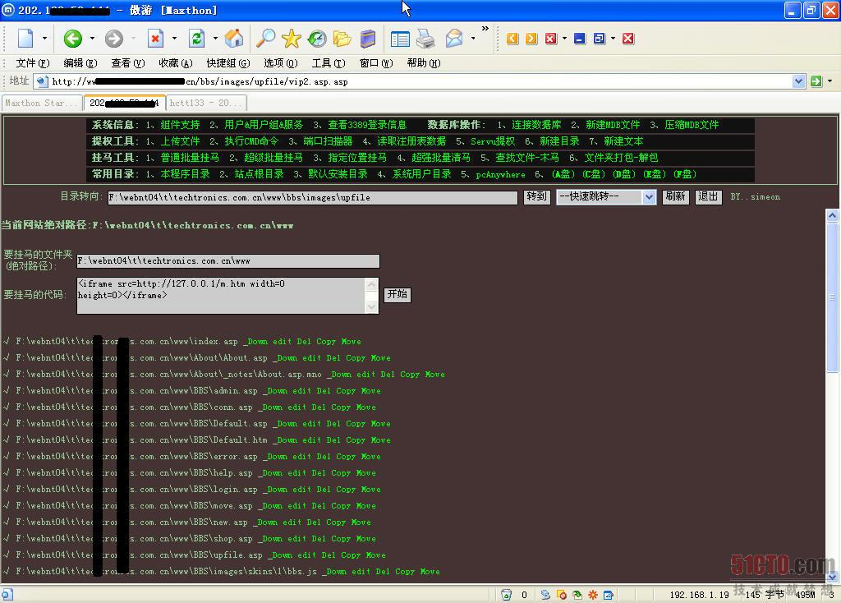
Webshell

Slide 24
本讲提纲
1 宏的基本概念与使用
2 宏病毒的传播方法
3 宏病毒的自我保护
4 VBS脚本的概念及使用
5 VBS脚本病毒的传播方法
6 VBS脚本病毒的自我保护

Slide 25
5 VBS脚本病毒的传播机理
定义：用VBScript编写，能够进行自我传播的破坏性程序，其需要人工干预触发执行。
百度搜索
  “VBS脚本病毒原理分析与防范 ”
  “叛逃者病毒分析”

Slide 26
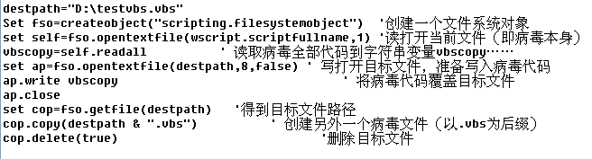
VBS脚本病毒如何感染文件
通过自我复制来感染文件，病毒中的绝大部分代码都可以直接附加在其他同类程序中。
Const ForReading = 1, ForWriting = 2, ForAppending = 8
Notes:
Const ForReading = 1, ForWriting = 2, ForAppending = 8

Slide 27
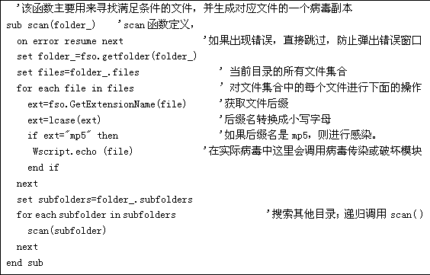
VBS脚本病毒如何搜索目标
演示

Slide 28
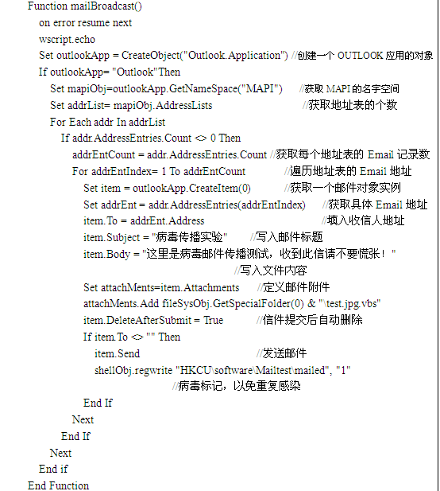
VBS脚本病毒如何通过Email进行传播

Slide 29
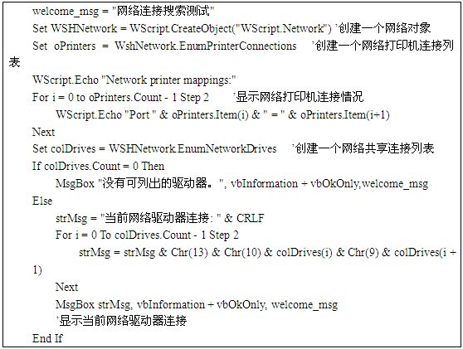
局域网共享搜索

Slide 30
其他传播方式
感染网页
通过IRC传播
…

Slide 31
VBS病毒生产机
脚本语言的特点：
  解释执行、不需编译
  程序无需校验
  每条语句之间分隔清晰
  模块执行位置不敏感
VBS病毒生产机：
  病毒功能模块化，供用户进行病毒或参数功能，然后根据配置进行代码组合和参数修改，最后生成即可。

Slide 32

爱虫病毒
菲律宾“AMA”电脑大学计算机系的学生
一个星期内就传遍5大洲
微软、Intel等在内的大型企业网络系统瘫痪
全球经济损失达几十亿美元

Slide 33
爱虫病毒的几个主要模块
Main()
  主模块：集成调用其他各个模块。
regruns()
  修改注册表Run下面的启动项指向病毒文件、修改下载目录，并且负责随机从给定的四个网址中下载WIN_BUGSFIX.exe文件，并使启动项指向该文件。
html()
  生成LOVE-LETTER-FOR-YOU.HTM文件，其在系统目录生成一个病毒副本MSKernel32.vbs文件。

Slide 34
爱虫病毒的几个主要模块
spreadtoemail()
  将病毒文件作为附件发送给Outlook地址簿中的所有用户。
listadriv()
  搜索本地磁盘，并对磁盘文件进行感染。
  它调用了folderlistI()函数，该函数可遍历整个磁盘，对目标文件进行感染。
    folderlist()函数调用了infectfile()函数，该函数可以对10多种文件进行覆盖，并且还会创建script.ini文件，以便于利用IRC通道传播。

Slide 35
本讲提纲
1 宏的基本概念与使用
2 宏病毒的传播方法
3 宏病毒的自我保护
4 VBS脚本的概念及使用
5 VBS脚本病毒的传播方法
6 VBS脚本病毒的自我保护

Slide 36
6 VBS脚本病毒的自我保护
自变换与加密
巧妙运用Execute函数
改变某些对象的声明方法
尝试关闭反病毒软件

Slide 37
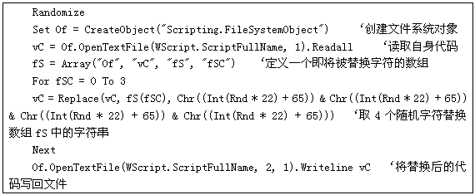
自变换与加密

Slide 38
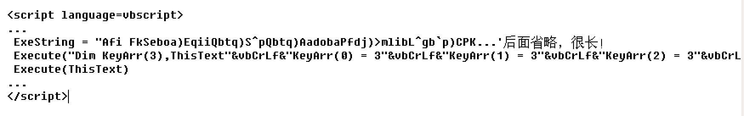
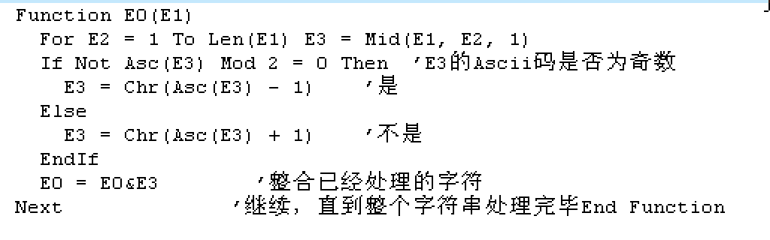
部分病毒的解密模块

Slide 39
灵活运用Execute函数
FileSystemObject对象声明可能会触发安全软件报警。
  如果病毒将这段声明代码转化为字符串，然后通过Execute(String)函数执行，就可以躲避某些反病毒软件。

Slide 40
改变某些对象的声明方法，躲避检测
fso=createobject("scripting.filesystemobject")
  fso=createobject("script"＋"ing.filesyste"＋"mobject”)

Slide 41
尝试关闭反病毒软件等
VBS脚本功能强大，它可以查看系统正在运行的进程或服务，尝试关闭和删除相应的关键程序。

Slide 42
课后思考
在当前环境下，宏病毒是否还可能产生威胁？为什么？
除了宏病毒威胁之外，数据文档还可能带来哪些恶意代码风险？
一个文档被感染宏病毒之后，其如何感染其他文档？
除了本次课程中提到的VBS脚本病毒感染方法之外，还有哪些感染方法？
VBS代码加密的方法由很多，请问还有哪些课程中未提到的方法？请尝试并小结。
什么是病毒产生机？为什么说制作PE病毒生产机比VBS病毒生产机更加复杂和困难？
如何检测宏病毒和脚本病毒？你是否可以提出一些相对通用的检测方法。

